Slide 1



Diseño de interfaces
07_M1_U5_Android
VÍCTOR JOSÉ VERGEL RODRÍGUEZ
victorvergel
@victorvergel
25/10/2023

Slide 2
ÍNDICE
Conexión con GitHub
  https://github.com/Tokio-School/master_android
Practicando: Formulario (recuperando objetos de una lista)
Strings.xml – Cadenas dinámicas y plurales
TouchListener
Para practicar

Slide 3
Strings.xml y plurals.xml
Caracteres especiales
%1$s: Reemplazar una cadena de texto (String)
String.format(getString(R.string.saludo), "Usuario")
%2$d: Reemplazar un valor numérico entero (int)
%3$.2f: Reemplazar un valor numérico decimal (float o double) y controlar la precisión decimal
Notes:
Ejemplos-y-Ejercicios-no-obligatorios

Slide 4
plurals.xml
Definimos los posibles valores
<resources>
<plurals name="precios">
<item quantity="zero">No cuesta</item>
<item quantity="one">Cuesta un euro</item>
<item quantity="other">Cuesta %d euros</item>
</plurals>
</resources>
Asignamos los valores pudiendo meter un valor con %d:
String updatedText = getResources().getQuantityString(R.plurals.precios, precio,precio);
tv_precio.setText(updatedText);

Slide 5
plurals.xml II
Zero puede causar errores en diferentes idiomas, en inglés no está definido: https://www.unicode.org/cldr/cldr-aux/charts/37/supplemental/language_plural_rules.html
Solución trabajar con MessageFormat en strings.xml directamente
Notes:
Ejemplos-y-Ejercicios-no-obligatorios

Slide 6
TouchListener
Podemos aplicarlo en cualquier componente View
ly_fondo.setOnTouchListener(new View.OnTouchListener() )
motionEvent.getAction() -> Recuperamos MotionEvent.ACTION_MOVE o ACTION_DOWN o ACTION_UP
El valor booleano devuelto por OnTouch indica si se trata por el propio contenedor o se propaga el evento por los contenedores padre.
Notes:
Ejemplos-y-Ejercicios-no-obligatorios

Slide 7
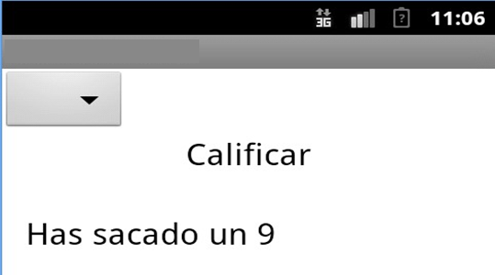
Para practicar
Tras pulsación larga (TouchListener) en Calificar, mostrar un texto con la nota seleccionada en el desplegable (del 1 al 10)
Añade la cadena inferior recuperada desde strings.xml pesonalizando según la cantidad: 1 punto, o x puntos según sea 1 o más puntos los sacados
Notes:
Ejemplos-y-Ejercicios-no-obligatorios

Slide 8
Índice del video
Minuto - Contenido
00:00 – Presentación de la clase, dudas repaso
3:00 – Corrección de la práctica de añadir elementos a la lista
15:00 – Strings.xml y plurals.xml
37:00 – TouchListener
59:00 – Tarea para practicar

Slide 9
Aclaraciones
Notes:
Ejemplos-y-Ejercicios-no-obligatorios

Slide 10


GRACIAS
victorvergel
@victorvergel

